Slide 1
Муниципальное казенное общеобразовательное учреждение «Средняя общеобразовательная школа №2 п. Теплое имени кавалера ордена Красной звезды К.Н.Емельянова»
Формирование общей культуры личности обучающихся, как одно из направлений деятельности преподавателя-организатора ОБЖ.
Преподаватель-организатор ОБЖ
Артёмова Т.А.

Slide 2
В процессе формирования общей культуры личности обучающегося использую различные педагогические технологии обучения, как традиционные, так и инновационные. Выбор той или иной технологии зависит от многих факторов: контингента учащихся, их возраста, уровня подготовленности, темы урока. Самым оптимальным вариантом является использование разных технологий, в различных вариантах.

Slide 3
Предпочтение отдаю следующим технологиям: Здоровьесберегающие технологии; Технологии проблемного обучения ; Технологии дифференцированного обучения; Игровой технологии; Технологии интегрированного обучения; Проектная и поисково-исследовательская деятельность; Информационно-коммуникационная технология.

Slide 4
Здоровьесберегающие технологии предпологают: - гигиенически правильно организовать сам учебный процесс; - обязательные своевременные смены статического напряжения при письме и чтении, различных видах деятельности школьников, - дифференцированный подход к обучаемым, который всегда способствует положительным эмоциям, уменьшающим утомление, стимулирует высшую нервную деятельность ребенка. При подготовке к уроку необходимо помнить, что используемая наглядность должна соответствовать нормам, величина букв быть удобочитаемой с последних парт, контур их не расплывчат, а цвет ярок.

Slide 5
При размещении учащихся в классе должны четко выполняться рекомендации , учитывающие особенности здоровья детей. Доска должна быть хорошо освещена, кабинет чист и проветрен. Физкультминутки включаются, разумеется, в планы каждого урока, начиная со второго. Домашнее задание необходимо строго дозировать. На всех уроках также надо строго соблюдать правила охраны труда и техники безопасности.

Slide 6
На уроках, в соответствии с программой, используя электронные образовательные ресурсы, даются определения понятий здоровья и здорового образа жизни, изучаются элементы здорового образа жизни. Рассказывается о значении двигательной активности для здоровья человека, личной гигиене, закаливании, инфекционных заболеваниях и заболеваниях передающихся половым путем, современных методах оздоровления, физическом и психологическом развитии подростков, вредных привычках, формировании репродуктивной функции, семье в современном обществе, режиме работы и отдыха, профилактике переутомления, значении питания для детей и подростков.

Slide 7
В процессе дифференцированного обучения учитываются индивидуальные различия учащихся. Дифференциация в группах на уроках ОБЖ проходит по следующим принципам: -по общим способностям; -по частным способностям; -по проектируемой профессии и др. Оценивание результатов разноуровневых групп ориентируется не столько на достигнутые результаты, сколько на усилия каждого ученика, создавая при этом благоприятные условия для развития всех и каждого в соответствии с их способностями и возможностями.

Slide 8
Используется проектно - исследовательская форма учебной деятельности. Проект выполняеться как в группах, так и индивидуально и предполагает самостоятельную исследовательскую работу школьников, в процессе которой ребята ищут способ решения некоторой комплексной межпредметной многоуровневой задачи. Для этого большую часть необходимой информации школьники собирают и анализируют сами, используя литературу, CD-энциклопедии, а также информационные ресурсы Интернета.

Slide 9
Телекоммуникации помогают учащимся самостоятельно формировать свой взгляд на происходящие в мире события, осознавать многие явления и исследовать их с разных точек зрения, наконец, понять, что некоторые из проблем могут быть решены только совместными усилиями и объективно оценить результаты. Метод проектов стимулирует интерес учащихся к определённым проблемам , предполагает владение некоторой суммой знаний.

Slide 10
Компьютерные технологии используются на всех типах уроков при: -получении новых знаний и формировании умений; -практическом применении знаний, умений; -обобщении и систематизации изученного; -контроле и коррекции знаний, умений.

Slide 11
Компьютерные технологии используются и на нестандартных уроках: деловые игры, пресс-конференции, творческие отчеты, соревнования, КВН, конкурсы, аукционы, диалоги. Являются мощным средством повышения эффективности обучения, тем новым способом передачи знаний, который соответствует качественно новому содержанию обучения и развития ребенка и ведет к изменению деятельности и учителя, и ученика.

Slide 12
Игровые технологии на уроках ОБЖ способствуют повышению активизации и интенсификации деятельности учащихся, расширению кругозора, познавательной деятельности, формированию определенных умений и навыков, необходимых в практической деятельности, развитию общеучебных умений и навыков, развитию трудовых навыков. Воспитывают самостоятельность и волю, формируют определенные подходы, позиции, мировоззренческие установки, общительность и коммуникативность. Развивают внимание, память, речь, мышление, умение сравнивать, сопоставлять, находить аналогии, воображение, фантазию, творческие способности, рефлексию, умение находить оптимальные решения, мотивацию учебной деятельности.

Slide 13
Технологии проблемно-диалогического обучения на уроках ОБЖ. На уроке изучения нового материала происходит постановка учебной проблемы и поиск ее решения. Постановка проблемы – это этап формулирования темы урока или вопрос для исследования. Следовательно, поставить учебную проблему, значит, помочь ученикам самим сформулировать либо тему для урока, либо вопрос для исследования.

Slide 14
Технология интегрированного обучения. На интегрированных уроках рассматриваются многоаспектные объекты, которые являются предметом изучения различных учебных дисциплин. Интеграция позволяет формировать новый интерактивный способ мышления современного ученика. На интегрированном уроке обучающиеся имеют возможность получения глубоких и разносторонних знаний , используя информацию из разных предметов, совершенно по новому осмысливая события, явления.

Slide 15
Применяемые мною элементы данных технологий позволили повысить эффективность учебного процесса, уровень информированности и подготовки учащихся, индивидуализировать обучение. Позволили вовлечь учащихся в учебный процесс, повысить результативность обучения, а также, в максимальной степени учесть личностно – ориентированные потребности и особенности учащихся.

Slide 16
Использование педагогических технологий помогает мне, как учителю продуктивно использовать учебное время и добиться высоких результатов. Подтверждение всему выше сказанному – рост обученности учащихся по ОБЖ. Участие в олимпиадах, конкурсах и соревнованиях разных уровней и их результативность.

Slide 17
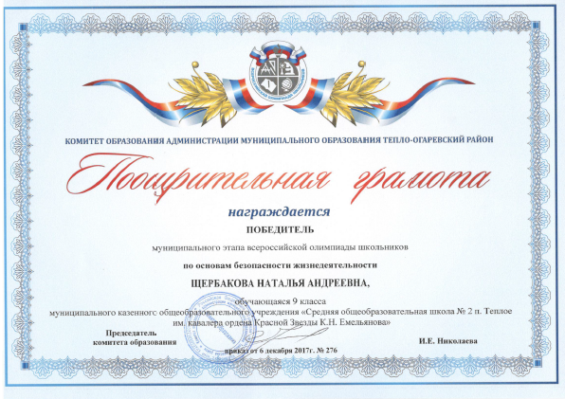
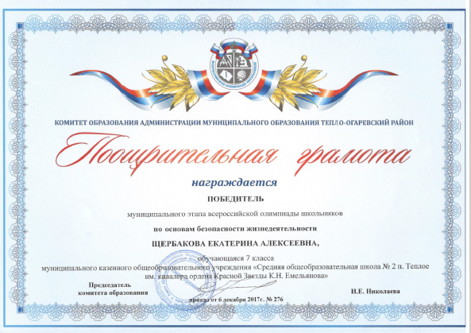
Муниципальный этап Всероссийской олимпиады школьников

Slide 18
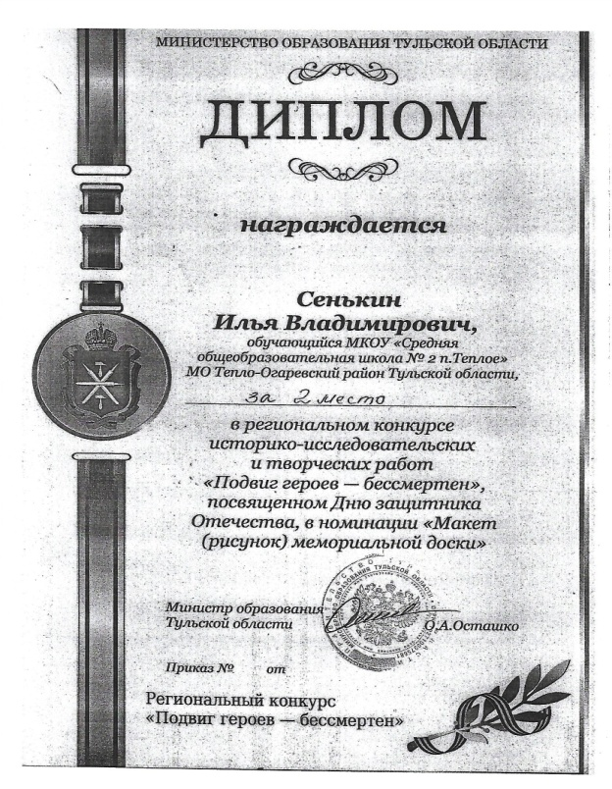
Региональный конкурс историко-исследовательских и творческих работ обучающихся «Подвиг героев – бессмертен», посвященный Дню защитников Отечества.

Slide 19
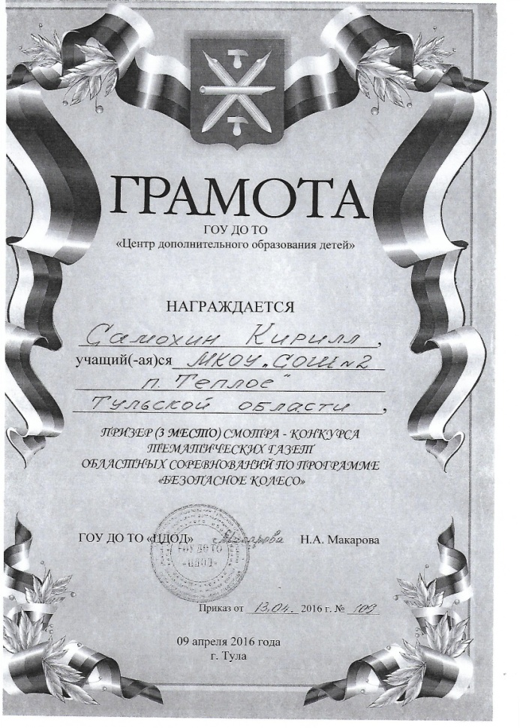
Муниципальный и региональный этапы Всероссийских соревнований «Безопасное колесо»

Slide 20
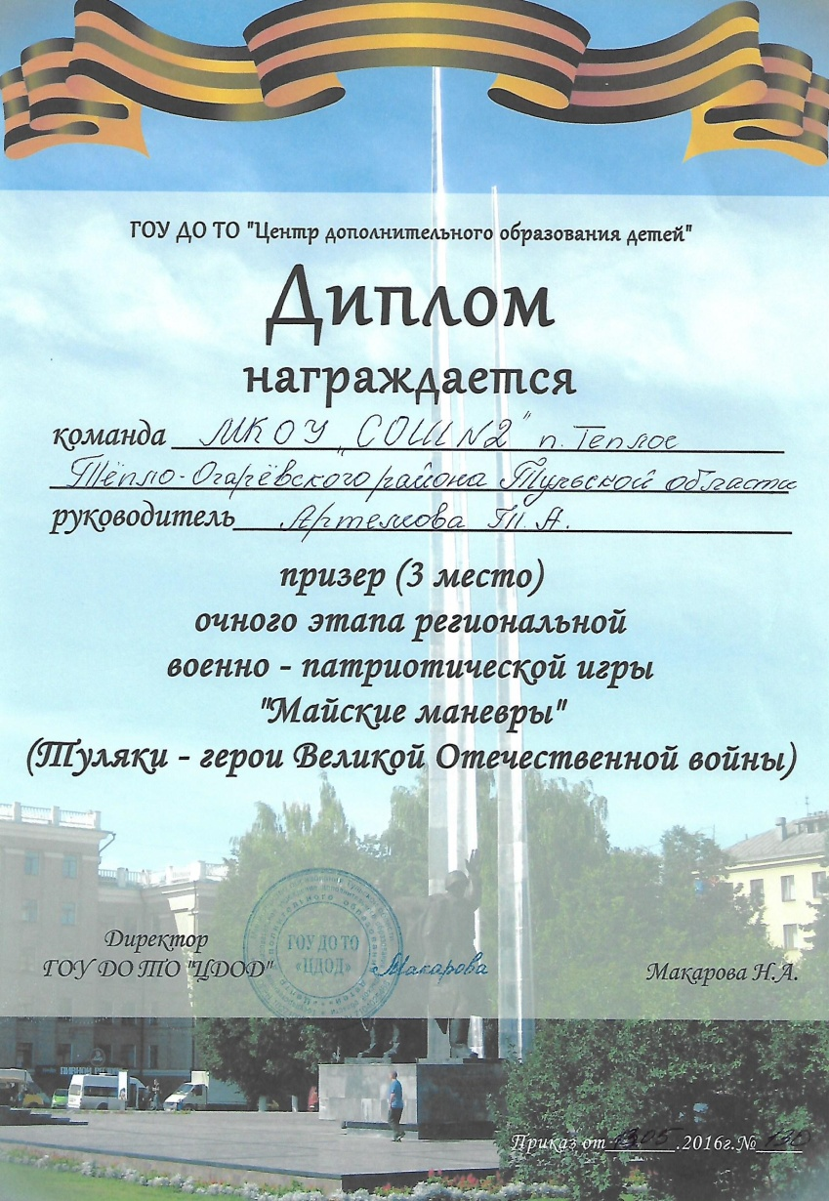
Региональная военно-патриотическая игра «Майские маневры»

Slide 21
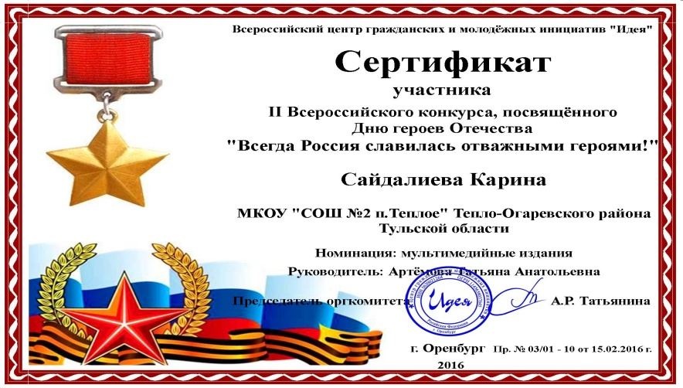
Всероссийские конкурсы мультимедийных продуктов

Slide 22
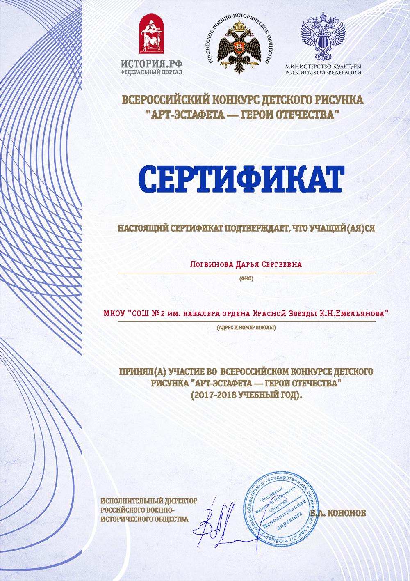
Всероссийский конкурс «Арт-эстафета – ГЕРОИ ОТЕЧЕСТВА»

